Slide 1
Tytuł PROJEKTU
Natalia Śliwa, Maja Wolińska
ZDJĘCIE ZESPOŁU
Kamil Kwiecień
XL LO z Oddziałami Dwujęzycznymi im. Stefana Żeromskiego w Warszawie

Slide 2
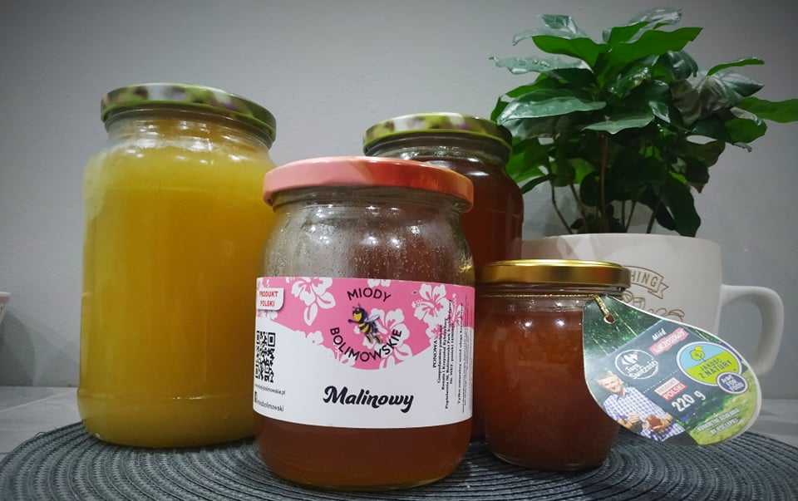
Wstęp
Cukry zawarte w miodzie mogą stanowić substrat do procesu fermentacji alkoholowej. Zwykle są to cukry proste, a przeważająca jest fruktoza. Często miód jest wykorzystywany jako zamiennik dla cukru. Trzeba jednak pamiętać, że ilość cukrów w miodzie jest również wysoka, a łyżeczka miodu będzie dawać blisko dwa razy więcej kalorii co łyżeczka cukru. Chciałyśmy więc sprawdzić, czy rodzaj miodu może wpływać na intensywność fermentacji u drożdży piekarniczych. To z kolei może przekładać się na walory smakowe produktów spożywczych powstających z udziałem drożdży piekarniczych, które fermentują cukry zawarte w określonym typie miodu.

Slide 3
Miody użyte w doświadczeniu:
lipowy
gryczany
wielokwiatowy
malinowy
wrzosowy
rzepakowy
akacjowy
Miody konwencjonalne - gryczany, lipowy, wrzosowy i wielokwiatowy zawierały o 15% mniej polifenoli, niż miody ekologiczne, tj. akacjowy, malinowy i rzepakowy.

Slide 4
Skład chemiczny użytych miodów
 | Fruktoza i glukoza | Sacharoza | Woda | Dodatkowo
Lipowy | 74% | 1,5-3% | 23-24,5% | prolina – składnik kolagenu
Gryczany | 99% | 0,27% | 0,43% | do 0,3% białka bogaty w amylazę, inwertazę, fosfatazę
Wielokwiatowy | 75% | 1,4% | 23,6% | bogaty w β-karoten, krzem
Malinowy | 73% | 1,5-3% | 23,7-25,2% | bogaty w inwertazę i amylazę
Wrzosowy | 76% | 1% | 23% | niska zawartość witamin
Rzepakowy | 95% | 0,2-1% | 4-4,8% | niska zawartość enzymów
Akacjowy | 80% | 7-10% | 10-13% | bogaty w witaminę C i witaminy z gr. B

Slide 5
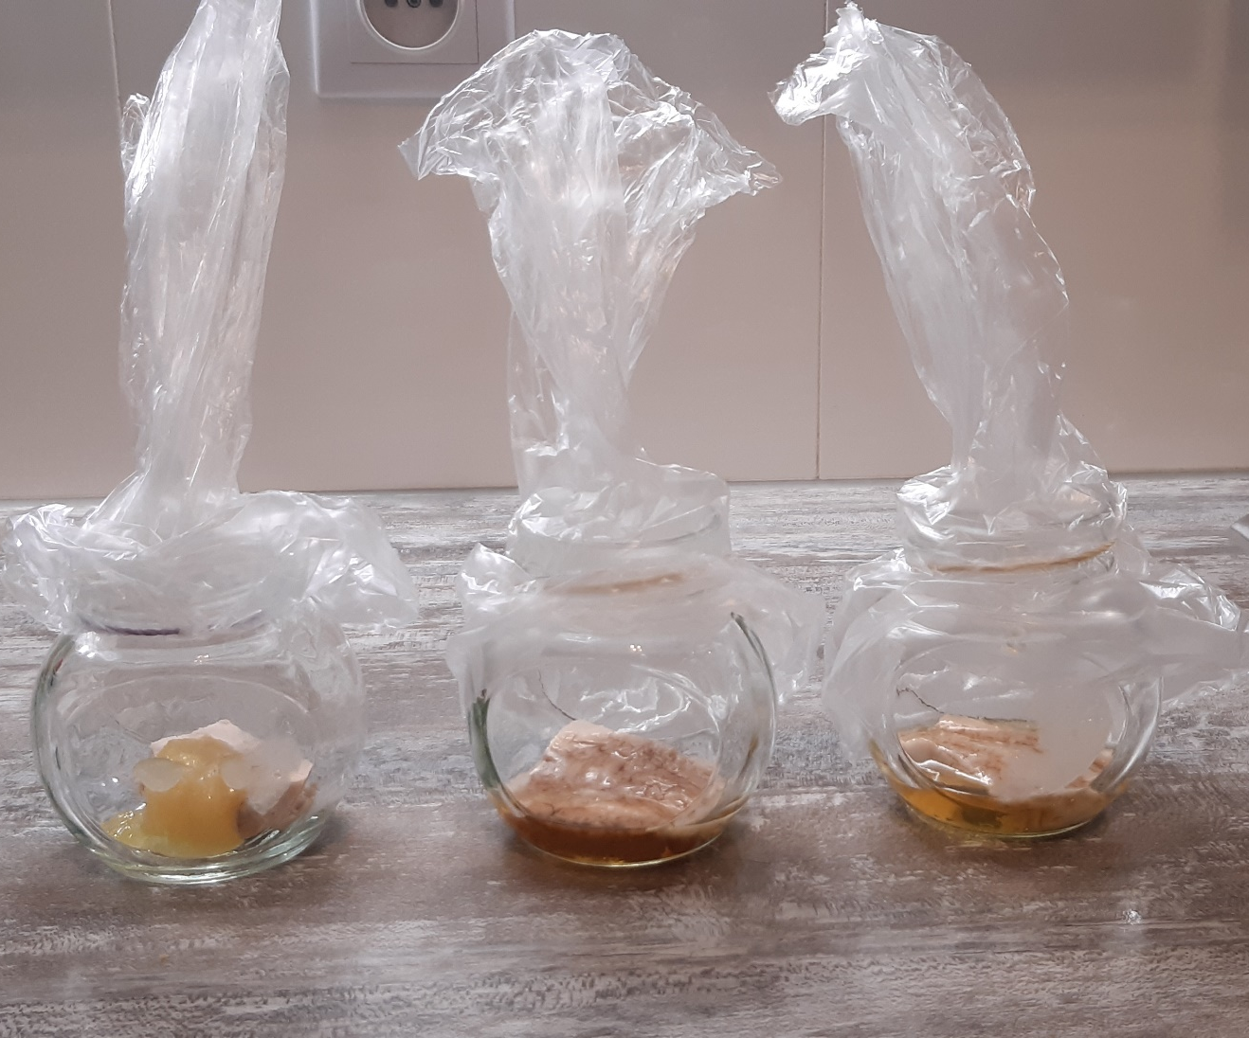
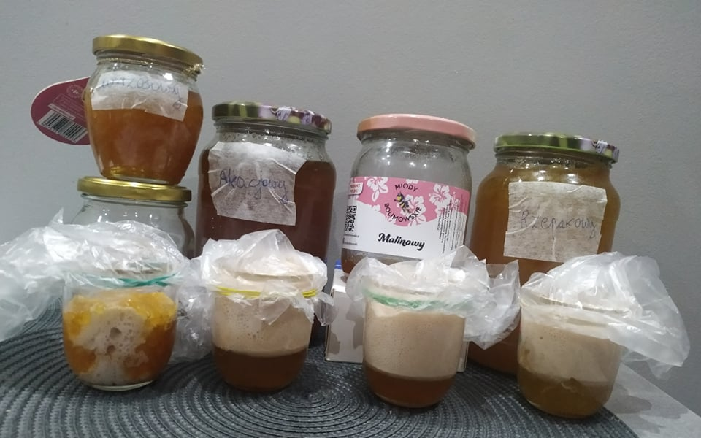
Do pojemników włożono po ¼ kostki drożdży i po 1,5 łyżki miodu (ok. 20 g). Otwór każdego słoika zabezpieczono foliowym woreczkiem, odcinając dopływ powietrza (aby zapewnić warunki beztlenowe do optymalnego przebiegu fermentacji) i zapewniając zbiornik na wydzielający się CO₂. Odstawiono na 3 godziny w temperaturze pokojowej (ok. 20ºC).
Doświadczenie:
Miód
wielokwiatowy
Miód
gryczany
Miód
lipowy
Miód
wrzosowy
Miód akacjowy
Miód
malinowy
Miód rzepakowy

Slide 6
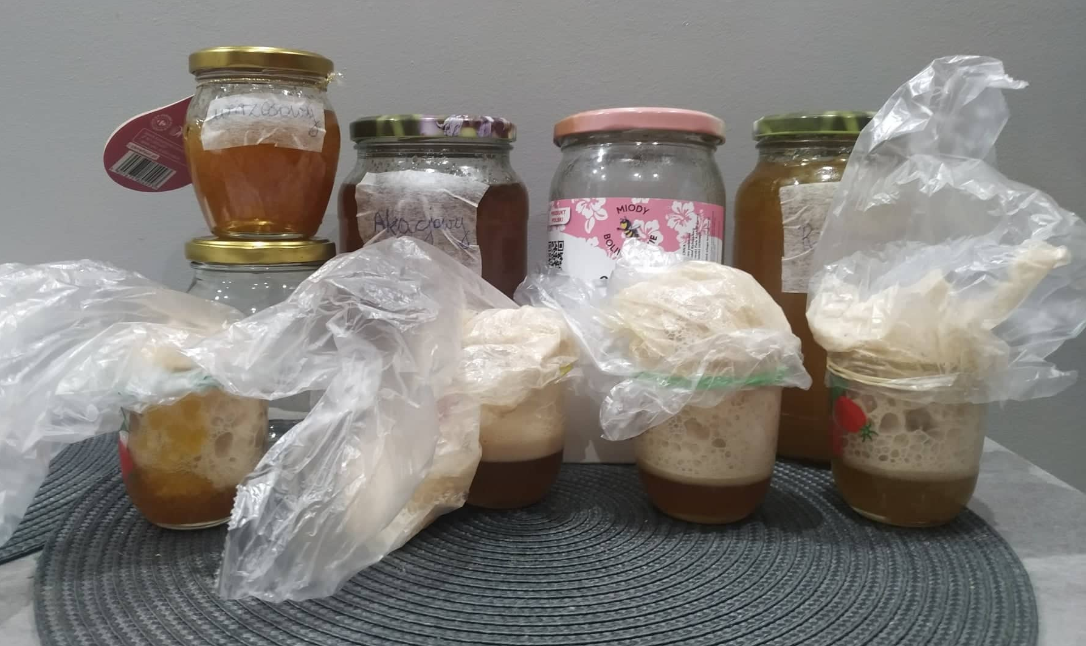
Obserwacje
Po 6 minutach zaczęły fermentować drożdże połączone z miodem malinowym, później także z lipowym i akacjowym.
Po dwudziestu minutach fermentacji uległy drożdże z miodem rzepakowym.
Po 30 minutach zaczęła się fermentacja w próbie z miodem gryczanym.
Pół godziny od rozpoczęcia badania zaobserwowany został gwałtowny wzrost drożdży z miodem akacjowym i malinowym, a od 1 do 1,5 godziny przyrost nastąpił z miodem gryczanym i lipowym. Po godzinie, drożdże zaczęły opadać w bardzo szybkim tempie. Po dwóch godzinach w woreczkach drożdży z miodem lipowym i rzepakowym zgromadziło się zauważalnie najwięcej CO₂.
Fermentacja drożdży z miodami wielokwiatowym i wrzosowym zaczęła się po trzech godzinach i była nieznaczna.
Miód
wrzosowy
Miód
akacjowy
Miód
malinowy
Miód rzepakowy

Slide 7
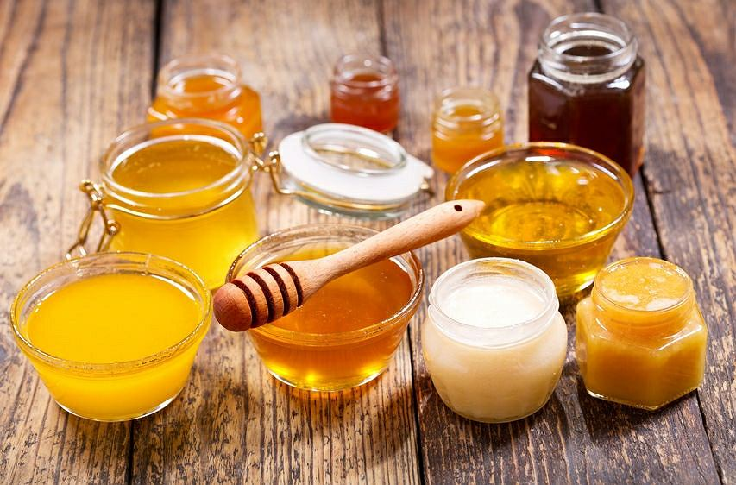
Wnioski
Miody ekologiczne wywierają zauważalnie większy wpływ na fermentację drożdży, niż miody konwencjonalne – reakcja przebiegła dużo intensywniej, drożdże gwałtowniej zwiększały swoją objętość i ilość zgromadzonego w wyniku fermentacji dwutlenku węgla była większa. Miody: lipowy i malinowy mocno przyspieszają fermentację drożdży i powodują ulatnianie większej ilości dwutlenku węgla, niż np. miód gryczany. Miody wielokwiatowy i wrzosowy nie wpływają znacząco na fermentację drożdży. Nasze wyniki pozwalają dobrać odpowiedni rodzaj miodu, który może być wykorzystywany do fermentacji alkoholowej i jej zastosowaniu w produkcji spożywczej. Wydaje się więc, że na jakość produktów spożywczych powstających z udziałem drożdży piekarniczych może mieć nie tylko smak miodu, ale też jego potencjalne wykorzystanie jako źródła cukrów do fermentacji alkoholowej.

